Slide 1
Байесовский вывод для ребер
Анализ EEG, индивидуальный

Slide 2
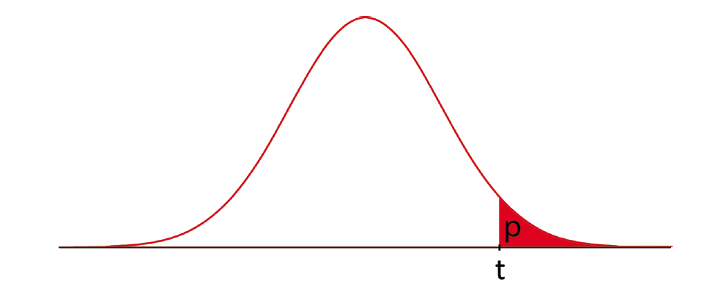
Индивидуальный анализ для ребер
Для каждого ребра тестируется следующая гипотеза:
H0 : diff = 0
H1: diff !=0
Тестовая статистика: T(x) = Mean/Std ~ Student(n-1)

Slide 3
Базовые предположения
Понятие об истинном значении параметра: существует истинное значение параметра, просто оно нам не известно
p-value - достигаемый уровень значимости, интеграл по плотности распределения по правому, левому или обоим хвостам
Достигаемый уровень значимости — это вероятность получить такое же значение статистики, как в эксперименте, или еще более экстремальное, при справедливости нулевой гипотезы.
Если полученное значение p-value мало, это значит, что данные свидетельствуют против нулевой гипотезы в пользу альтернативной, поскольку вероятность получить такие данные при условии, что нулевая гипотеза справедлива, мала.
Сравнивают обычно с уровнем alpha (0.05 или 0.01)

Slide 4
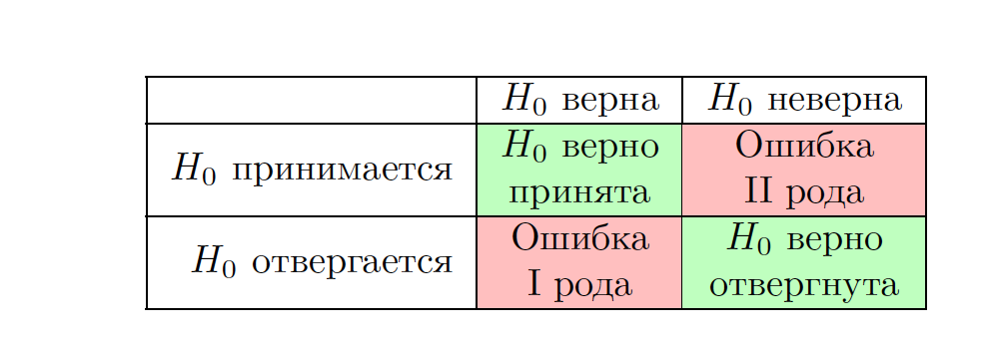
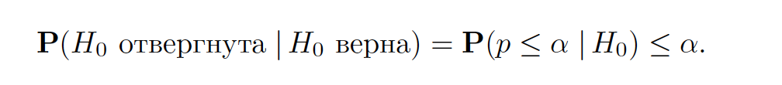
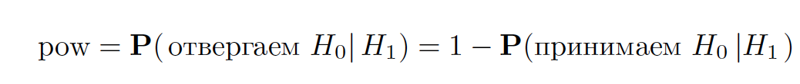
Как мы ошибаемся
Ситуация:
нашли значимое ребро, что это значит?
либо есть эффект, либо нет, контролируем с помощью alpha
не нашли значимое ребро, то есть приняли H0,
не хватило мощности критерия

Slide 5
С ЭЭГ, фМРТ …
Все усугубляется количеством парных сравнений:
В случае с ЭЭГ: 7 полос*171 пару и с учетом коррекции
Сколько нужно данных для того, чтобы контролировать уровень 0.05 с учетом множественных сравнений:
power_ttest(d=0.3, alpha=1e-5, power=0.90, contrast = 'one-sample')
Получим, что нам нужно набрать выборку с 371 испытуемым
НО! power_ttest( d=0.1, n=40, alpha=0.0001, contrast = 'one-sample')
Power = 0.0005

Slide 6
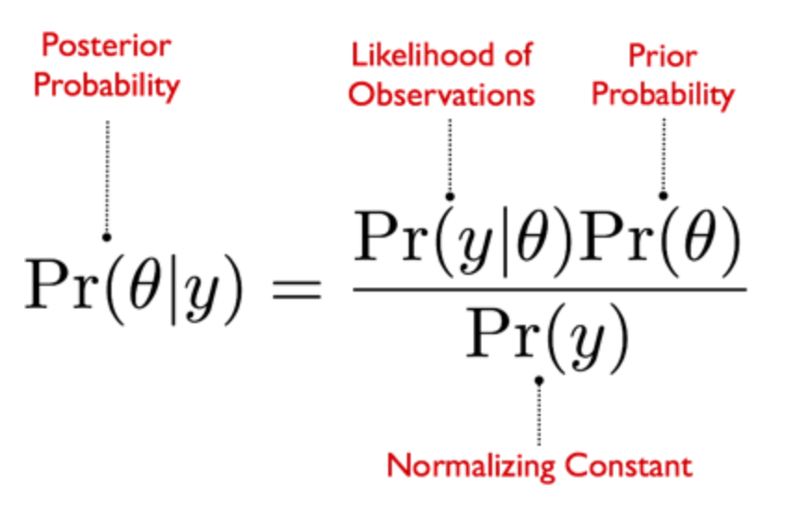
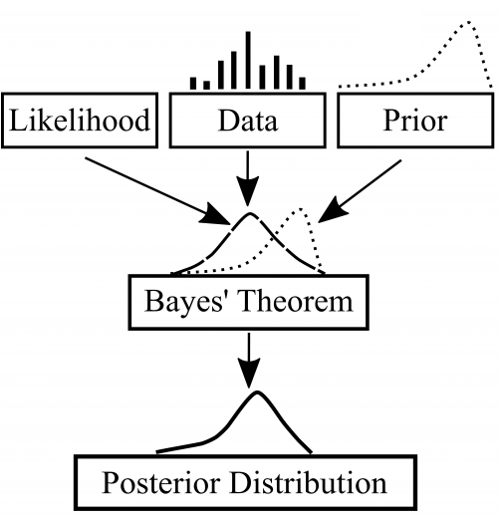

Байесовский вывод
Evidence: насколько вероятно получить те данные, которые мы имеем при том распределении параметров, которое получили

Slide 7
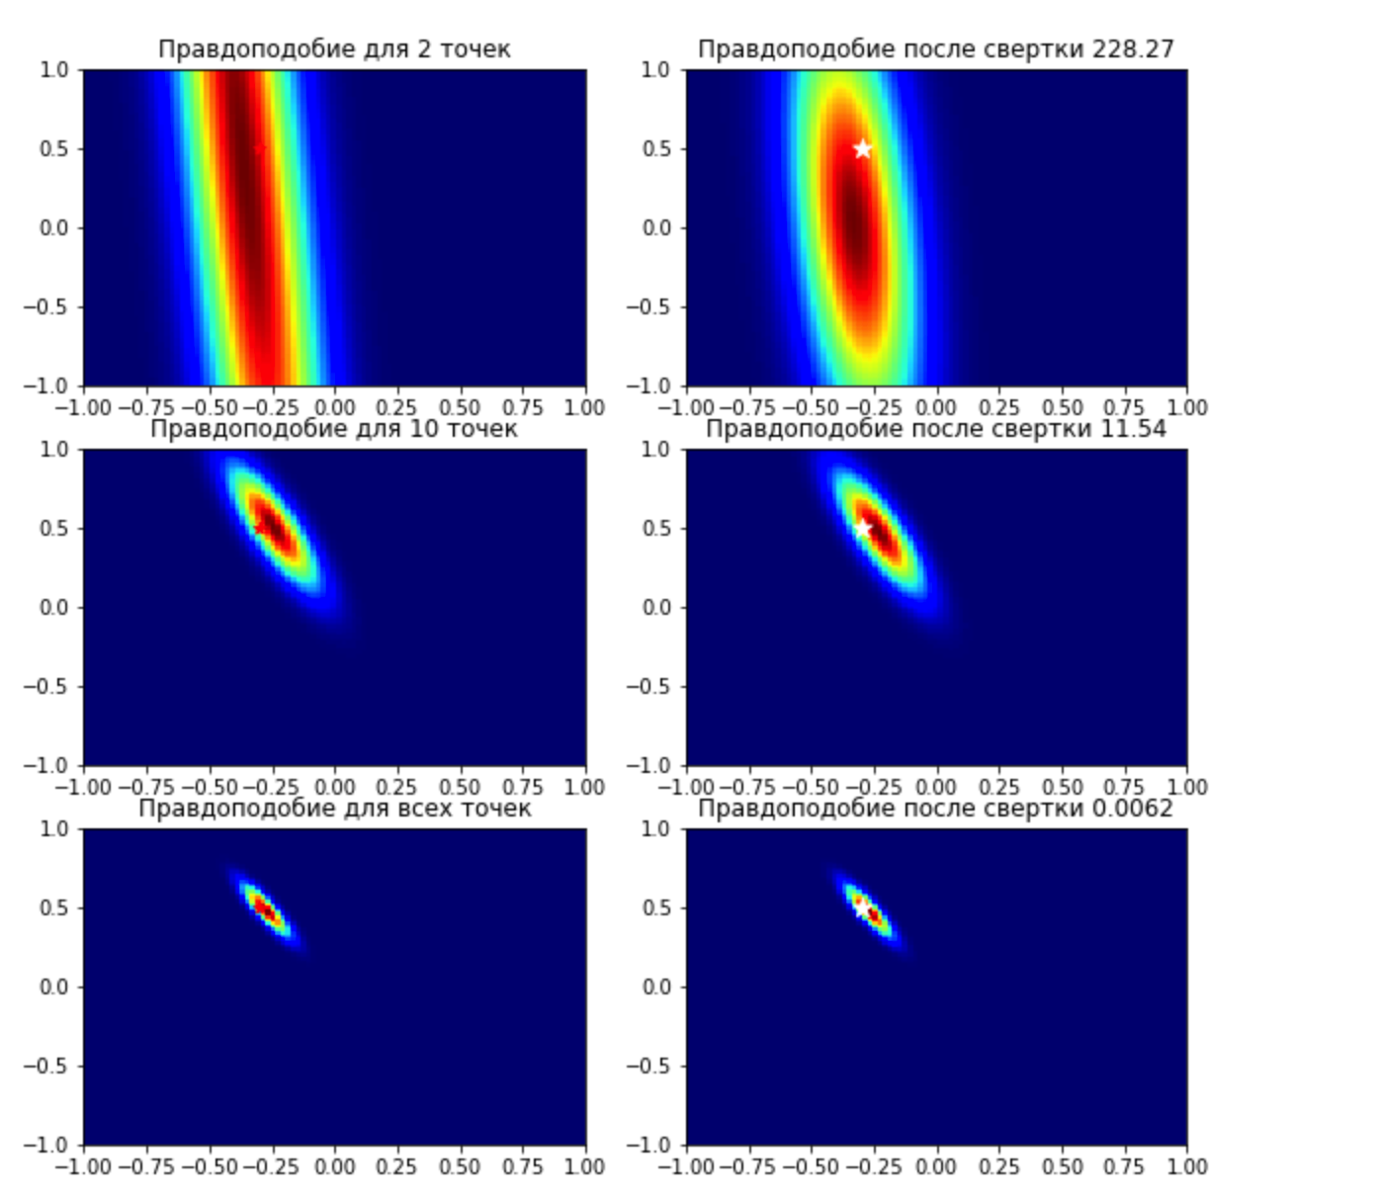
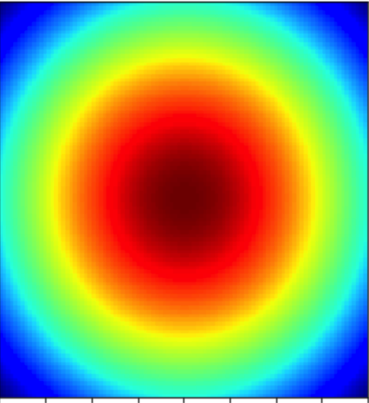
Априорное и апостериорное распределение
Неинформативный или широкий приор

Slide 8
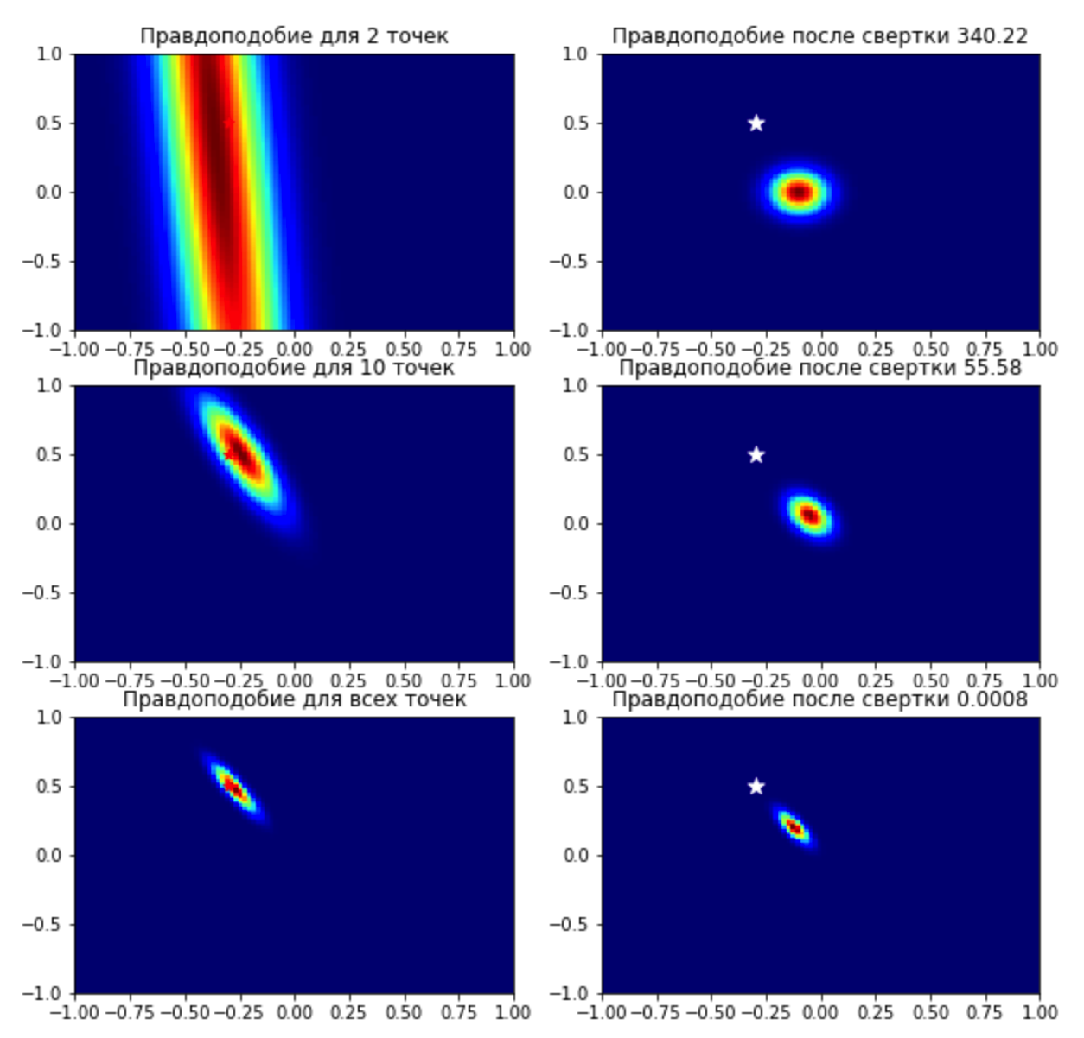
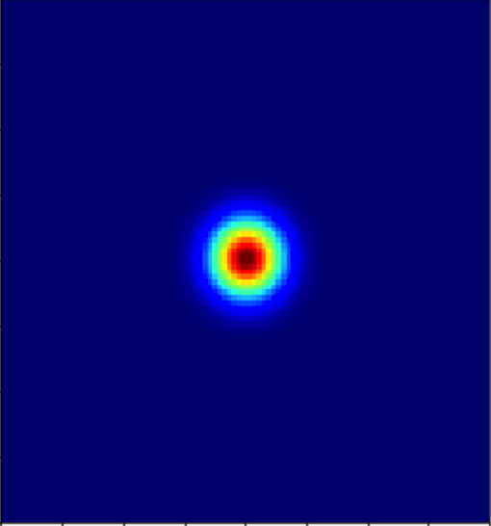
Априорное и апостериорное распределение
Очень уверенный приор

Slide 9
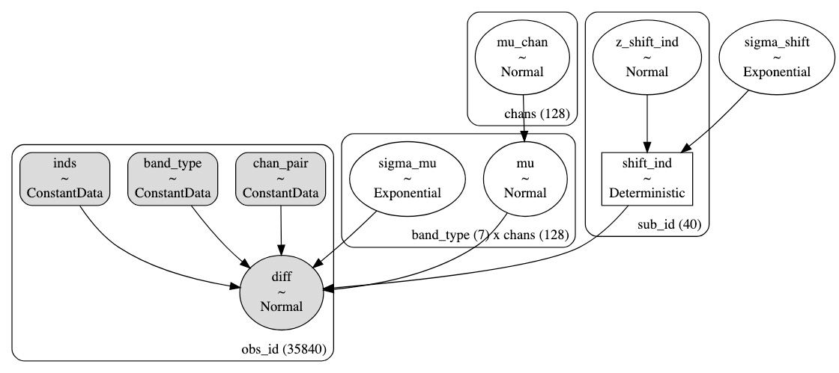
Байесовская модель для ребер

Slide 10
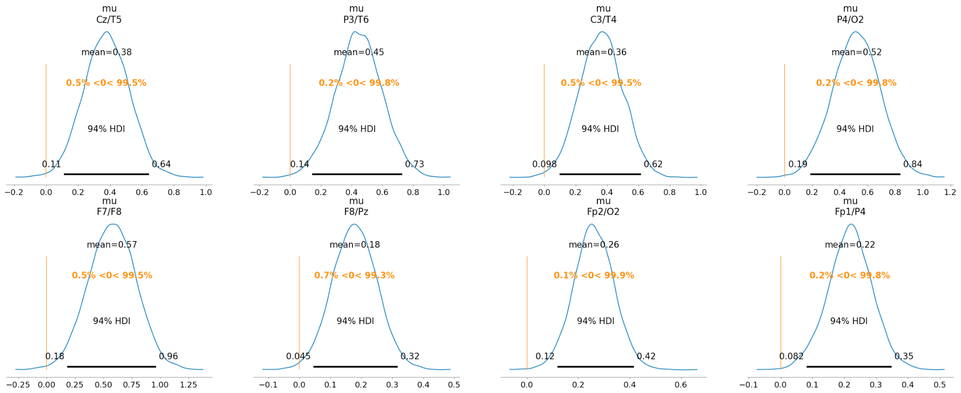
Апостериорное распределение для ребер (там где эффект скорее есть)

Slide 11
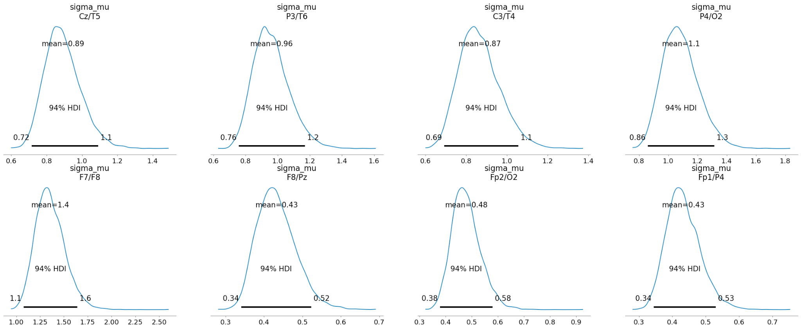
Оценки для стандартного отклонения

Slide 12
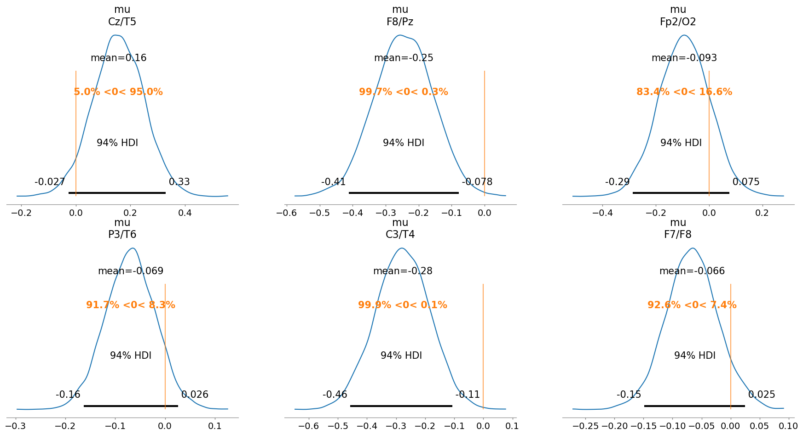
Апостериорное распределение (N=100, те же ребра)

Slide 13
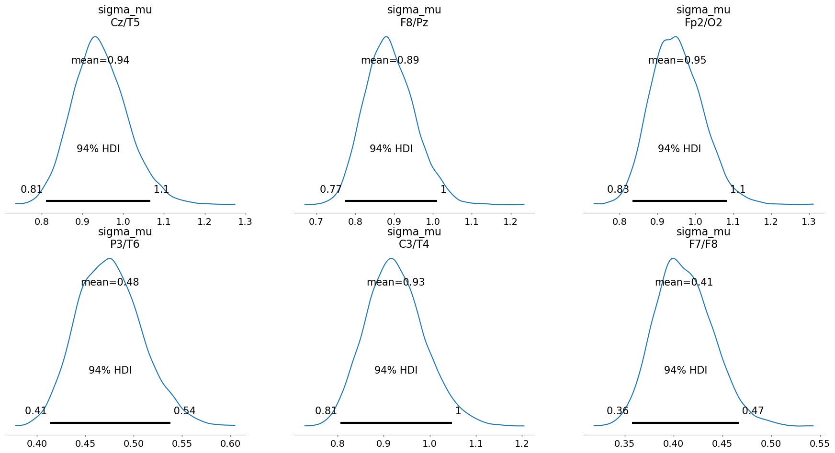
Оценки для стандартного отклонения

Slide 14
Апостериорное распределение (N=40, нет эффекта)

Slide 15
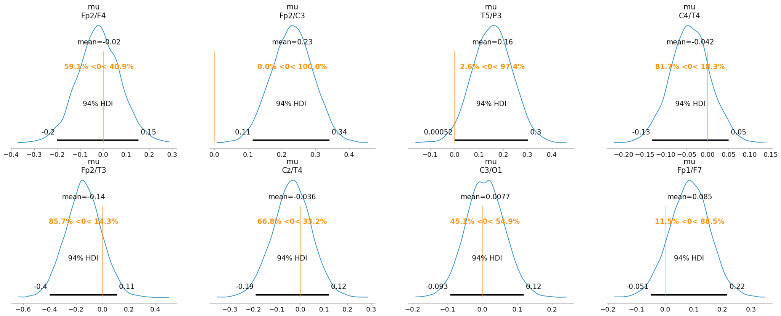
Апостериорное распределение (N=100, те же ребра)

Slide 16
О чем подумать:
Волшебной таблетки на маленьких выборках нет, все равно будем ошибаться
Но если в условиях частотного анализа в такой конфигурации у нас и мощности и уровня значимости будет не хватать, то
в рамках байесовской статистики можно честно писать, что видим из данных и красивые картинки рисовать

Slide 17
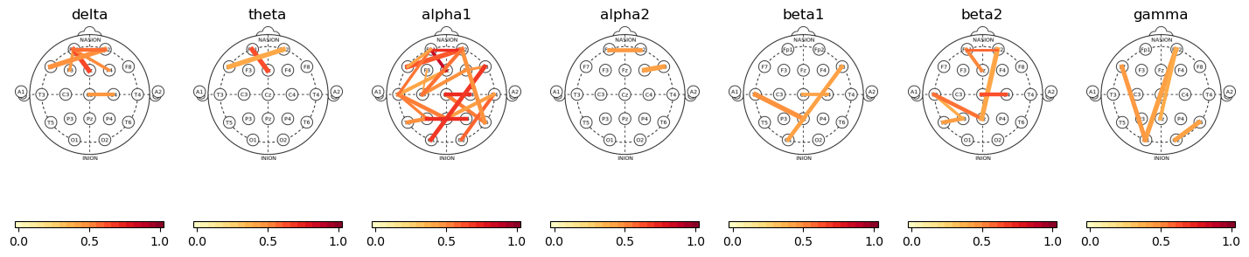
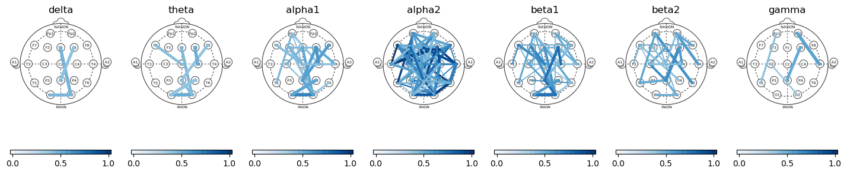
Для выборки размера 100, цвет соответствует размеру эффекта

